Slide 1
Testování - vizualizace

Slide 2
Úvod pokyny
Testujeme upřednostňované formy různých vizualizací .
Prosíme o spolupráci, nabízíme placenou formu 250 Kč za vyplnění dotazníku
– studenti, kteří odevzdají vyplněný dotazník se staví na katedře geografie a zapíší se do stipendijního seznamu. Termín – neděle 26.5. 20 h.
Pro testované povodí byly zpracovány:
náhledy na současný stav krajiny (aktuální ortofoto),
náhledy na minulý stav krajiny ( ortofoto ze snímků z roku 1953)
mapky zobrazující aktuální stav využívání ploch v současnosti
mapky zobrazující aktuální stav využívání ploch v roce1953
Náhledy na plochy,které jsou ohroženy erozí půdy
Videa – průlety nad krajinou dnešní,minulou a průlet – proměny v čase – prolínání obou videí
vaším úkolem bude rozhodnout,které vizualizace Vám nejlépe pomohou rozhodnout tvrzení a které vizualizace se Vám nejvíce líbí (oznámkuje je)
Pročtěte si úkoly (viz další slidy) a pozorně si prohlédněte následující vizualizace a spusťte si simulované průlet. S pomocí prezentyce zobrazující náhledy na data zpracujte dotazník viz dokument word - vložte jej do odevzdávárny na IS,

Slide 3
Úkol 1
Vyberte z předložených vizualizací (označení A – K) jednu, které vám nejlépe pomůže rozhodnout tato tvrzení:
V modelovém povodí tvoří lesy třetinu ploch: ……..,
Lesní porosty pokrývají především svahy a kopce: ……..,
Plochy lesů jsou velikostně i prostorově shodné: ……..,
Lesů v krajině výrazně přibylo během posledních 60 let: ……..,
Způsob dnešního využívání krajiny se výrazně změnil od r. 1953: ……..,
V původní krajině byla malá políčka, dnes velké lány:……….
Potencionální erozní plochy jsou rozloženy především na svazích:………

Slide 4
Úkoly 2, 3, 4
Napište tři tvrzení týkající se eroze (rozložení eroze vlastnosti ploch apod.) na modelovém povodí, na které můžete z vizualizací usoudit,. D závorky za větu napište min. jednu vizualizaci nebo průlet, ze které vycházíte. (zapište písmeno)
Popište změny v rajině krajiny podle průletu s prolínáním
Zadejte známku pro jednotlivé vizualizace a průlet podle toho, jak se vám líbí (1 – výborná a výstižná - až 5 – nelíbí se mi, nevhodná)

Slide 5
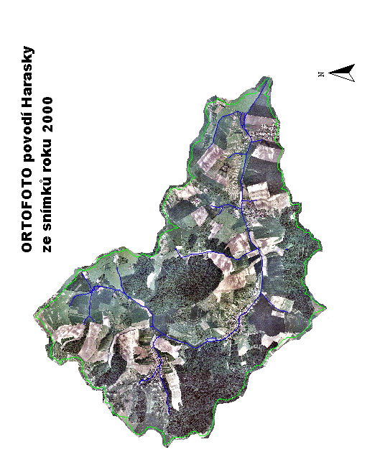
vizualizace A

Slide 6
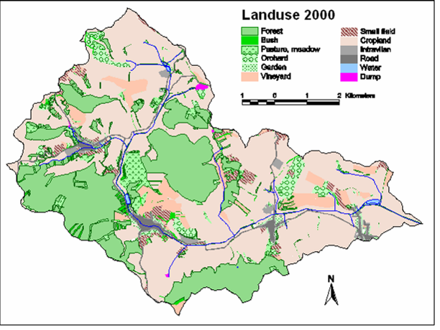
vizualizace B

Slide 7
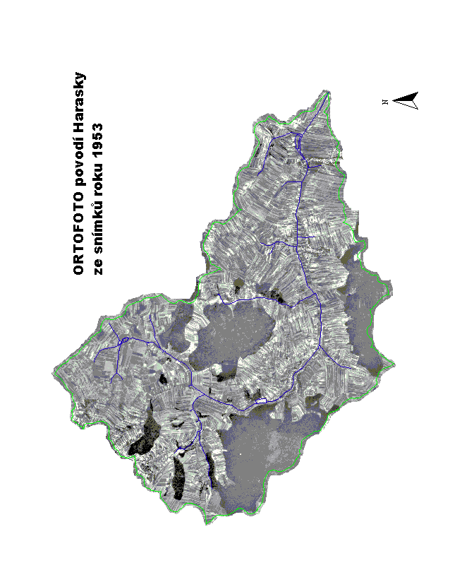
vizualizace C

Slide 8
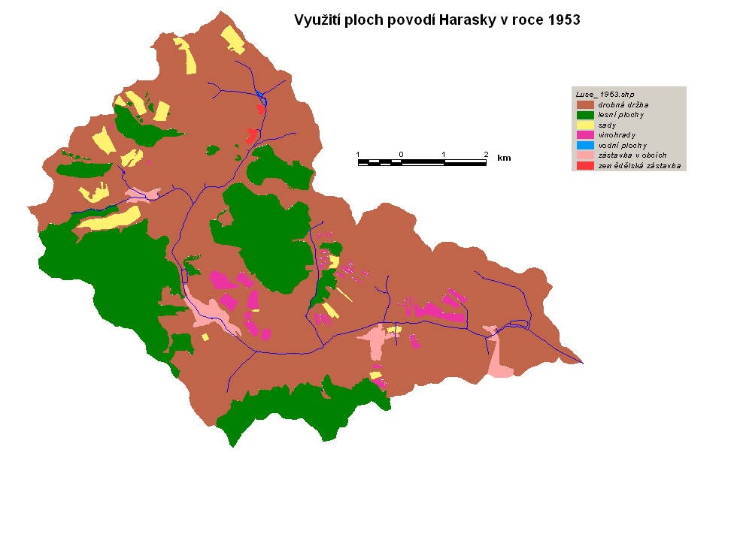
vizualizace D

Slide 9
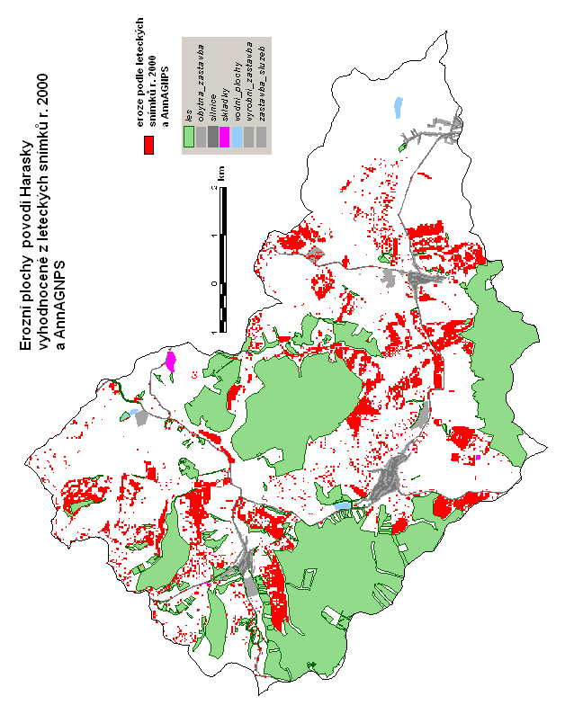
vizualizace E

Slide 10
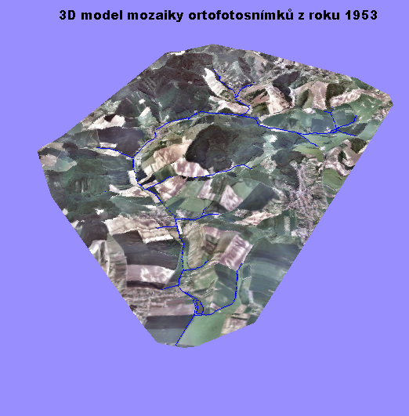
vizualizace F
2000

Slide 11
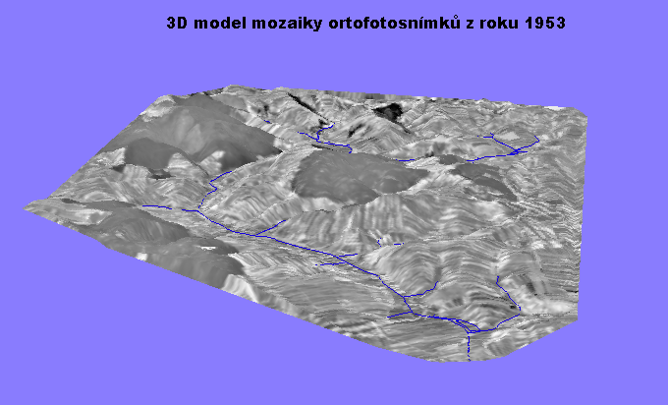
vizualizace G

Slide 12
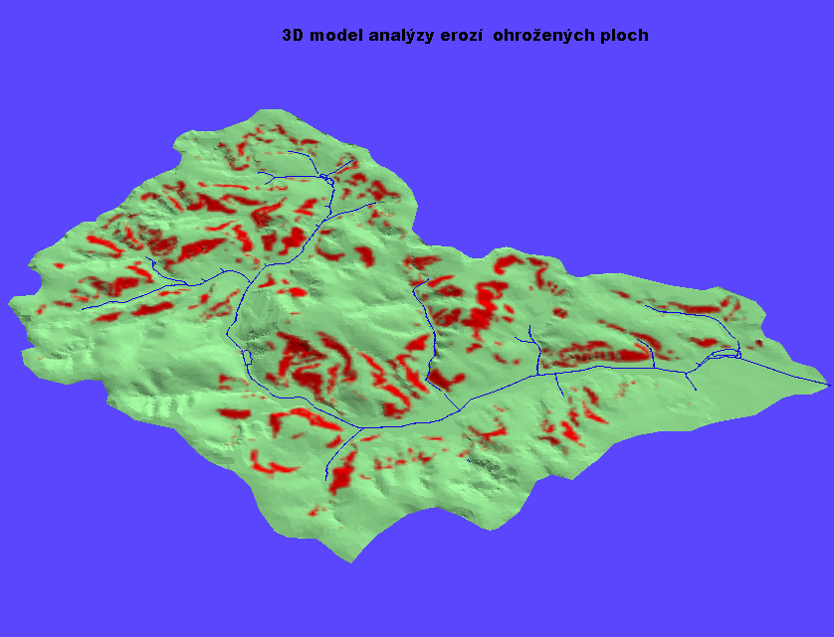
vizualizace H

Slide 13
Simulovaný 4D průlet s prolínáním – viz video , spustit samostatně
vizualizace I

